Slide 1





Главное управление организации торгов Самарской области
Обзор региональных антикризисных мер по оптимизации закупочного процесса в условиях санкционного давления
Карелина М.Е. – и.о. руководителя Главного
управления организации торгов Самарской области
22.04.2022

Slide 2
Программа мероприятия
Время | Тема
10:00 – 11:00 | Обзор региональных антикризисных мер по оптимизации закупочного процесса в условиях санкционного давления
11:00 – 11:30 | Практика применения мер административной ответственности за нарушения законодательства о контрактной системе
11:30 – 12:40 | Обзор изменений действующего законодательства о контрактной системе
12:40 – 13.00 | Электронная закупка у единственного поставщика в порядке ч.12 ст.93 44-ФЗ
13:00 – 13:20 | Ответы на вопросы

Slide 3
Федеральный закон от 16.04.2022 №104-ФЗ «О внесении изменений в отдельные законодательные акты Российской Федерации»
Подготовка к процедуре определения поставщика (подрядчика, исполнителя):
1
2
До 1 января 2024 года в случае, если проектной документацией объекта капитального строительства предусмотрено оборудование – предмет контракта = СМР + поставка УСЛОВИЕ: в контракте стоимость СМР и оборудования РАЗДЕЛЬНО
Контракт «для нормального жизнеобеспечения граждан» - поставка товаров, необходимых для оказания скорой, в том числе скорой специализированной, медицинской помощи в экстренной или неотложной форме, лекарственных средств, топлива + мед. изделия, ТСР. НМЦК и СГОЗ не ограничены ДЕМПИНГ = необходимость подтвердить наличие товара
3
Заявка на участие в электронном конкурсе должна содержать: сведения о стране происхождения товара, технические характеристики товара. ИСКЛЮЧЕНИЕ: наличие ПСД, сметной документации

Slide 4
Федеральный закон от 16.04.2022 №104-ФЗ «О внесении изменений в отдельные законодательные акты Российской Федерации»
Подготовка к процедуре определения поставщика (подрядчика, исполнителя):
4
6
Аванс до 50% - право заказчика;
5
Расчет обоснования НМЦК только в рублях ИСКЛЮЧЕНИЕ: заказчик осуществляет деятельность на территории иностранного государства
При обоснование НМКЦ использование информации не только об идентичных, но и об однородных товарах
До 31.12.2022 обеспечение контракта ПРАВО ИСКЛЮЧЕНИЕ: наличие аванса, расчеты по которому не подлежат казначейскому сопровождению
Аванс от 50% до 90% - право заказчика при условии казначейского сопровождения Постановление Правительства РФ от 29.03.2022 №505 Постановление Правительства Самарской области от 14.04.2022 № 259

Slide 5
Федеральный закон от 16.04.2022 №104-ФЗ «О внесении изменений в отдельные законодательные акты Российской Федерации»
Процедура заключения и исполнения контракта:
7
9
8
Контракт по результатам запроса котировок размещается в течении в течении 1-го рабочего дня после публикации протокола
Извещение о закупке размещено (контракт с ед. поставщиком заключен): с 01.05.2022 по 30.06.2022 – срок оплаты ≤ 15 раб. дней с 01.07.2022 – срок оплаты ≤ 7 раб. дней Исключение: «бумажная приемка» – 10 раб. дней, казначейское сопровождение – 10 раб. дней, акт Правительства – в срок, установленный актом
Ценовое предложение ниже 0 = плата за право заключить контракт

Slide 6
Федеральный закон от 16.04.2022 №104-ФЗ «О внесении изменений в отдельные законодательные акты Российской Федерации»
Процедура заключения и исполнения контракта:
12
11
Установлены новые случаи и порядок списания начисленных поставщику (подрядчику, исполнителю), но не списанных заказчиком неустоек внесены изменения в Постановление Правительства РФ от 04.07.2018 N 783
Допускается изменение существенных условий заключенного до 1 января 2023 года контракта, если при исполнении такого контракта возникли независящие от сторон контракта обстоятельства, влекущие невозможность его исполнения
10
Документ о приемке (в том числе по отдельному этапу) – направляться в реестр контрактов ЕИС: в форме электронного документа, сформированного в ЕИС - в день подписания эл. документа; в форме скан. копии бумажного документа о приемке - не позднее 1 рабочего дня после его подписания на бумаге.
Информация об оплате, начислении штрафов (пени), о расторжении – 3 рабочих дня (для электронных процедур), 5 рабочих дней (неэлектронные процедуры)

Slide 7
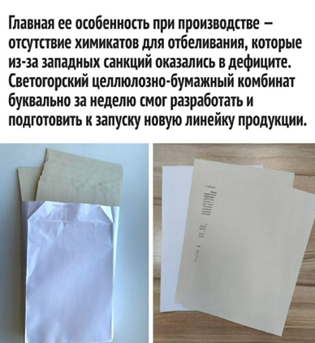
Федеральный закон №46-ФЗ от 8 марта 2022
Изменение существенных условий контрактов (ч.65.1 ст.112)
Постановление Правительства Самарской области от 13.04.2022 N 250
«Об отдельных особенностях изменения существенных условий контрактов
на закупку товаров, работ, услуг для нужд Самарской области»
Что меняем:
Цена контракта (цена за единицу
товара, работы, услуги);
Источник финансирования;
Предмет контракта в части замены
товаров на идентичные;
Количество поставляемого товара
(в сторону уменьшения);
Срок поставки товара (выполнения работ,
оказания услуг), срок действия контракта
Срок оплаты контракта (в меньшую сторону);
Порядок оплаты (размер аванса (если предусмотрен), график оплаты).
Условия изменения:
Обоснование изменений, в т.ч. анализ рынка;
Обоснованное предложение контрагента об изменении;
Наличие лимитов бюджетных обязательств;
На основании решения высшего исполнительного органа государственной власти или местной администрации;
Соблюдение требований частей 1.3 – 1.6
статьи 95 44-ФЗ (увеличение либо уменьшение обеспечения исполнения контракта).
Регулирующий муниципальный НПА:
Проект постановления администрации г.о. Тольятти

Slide 8

Изменение существенных условий контрактов (ч.65.1 ст.112)
По соглашению сторон допускается изменение существенных условий контрактов, заключенных до 1 января 2023 года, если при исполнении таких контрактов возникли независящие от сторон контракта обстоятельства, влекущие невозможность их исполнения.
Как меняем:
Обращение поставщика с указанием причин и приложением документов (при наличии) + обоснование необходимости изменений, подписанное руководителем заказчика (невозможность остановить непрерывный процесс, необходимость проведения итоговой аттестации и т.п.)
Направляется в адрес ГРБС для проверки и подготовки проекта акта;
Оформляется дополнительное соглашение в письменном виде
Изменения по контрактам с НМЦК выше 30 млн.руб. по строительству и т.п.- через повторную гос.экспертизу;
Сведения о изменении – в реестр контрактов.
Другие варианты:
При отсутствии соглашения сторон об изменении условий контракта возможно расторжение по соглашению сторон полностью либо в части
ВАЖНО: Особый порядок изменения «СТРОИТЕЛЬНЫХ» контрактов
Постановление Правительства РФ от 16.04.2022 №680
ВАЖНО: Постановление Правительства РФ от 21.03.2022 № 417 мораторий на включение в РНП при неисполнении контракта в связи с введенными санкциями

Slide 9
13
16
15
До 01.01.2024 продлено право региональных властей утвердить перечни объектов капитального строительства, в целях архитектурно-строительного проектирования, строительства, реконструкции, капитального ремонта которых применяются особенности осуществления закупок и исполнения контрактов, предусмотренные ч.56 – 63 ст. 112)
Обращение в ФАС о включении в РНП направляется в день в течении 2-х дней после вступления в силу решения заказчика (поставщика) об одностороннем отказе
Дополнительные случаи закупки у ед. поставщика для региональных и муниципальных нужд – по решению Правительства субъекта РФ Постановление Правительства Самарской области от 15.03.2022 №139 «О случаях осуществления закупок товаров, работ, услуг для государственных и (или) муниципальных нужд у единственного поставщика (подрядчика, исполнителя)»
14
Приостановка до 31.12.2022 действия постановление Правительства Самарской области от 29.12.2015 N 895 «Об определении требований к закупаемым государственными органами Самарской области, органами управления территориальными государственными внебюджетными фондами и подведомственными им казенными и бюджетными учреждениями, унитарными предприятиями Самарской области отдельным видам товаров, работ, услуг (в том числе предельных цен товаров, работ, услуг)»

Slide 10
Дополнительные случаи закупки у ед. поставщика ч. 2 ст. 15 46-ФЗ «О внесении изменений в отдельные законодательные акты Российской Федерации»
Постановление Правительства Самарской области от 15.03.2022 №139 «О случаях осуществления закупок товаров, работ, услуг для государственных и (или) муниципальных нужд у единственного поставщика (подрядчика, исполнителя)»
Обязательные условия:
Решение об осуществлении закупки у ед. поставщика принято на заседании Правительства, иного координационного или совещательного органа под председательством Председателя Правительства, а также Федерального или областного штаба по повышению устойчивости экономики;
Распоряжением Правительства либо актом местной администрации устанавливаются предмет контракта, срок действия контракта, возможность привлечения субподрядчика и объем обязательства, выполняемый ед. поставщиком лично, требование об обеспечении исполнения контракта (как право);
Контракт должен содержать основание заключения (ссылку на протокольное ращение), обоснование цены;
Сведения о закупке и заключенном контракте подлежат включению в план-график и реестр контрактов ЕИС (по аналогии с закупками по п.2 ч. 1 ст. 93 44-ФЗ);
Уведомление о заключении контракта не позднее 3-х дней с момента заключения направляется в Управление ФАС по Самарской области;
По контракту осуществляется ЭЛЕКТРОННАЯ приемка.

Slide 11
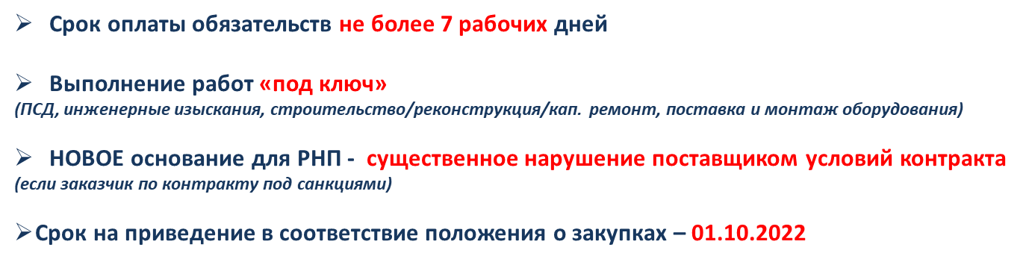
223-ФЗ о закупках товаров, работ, услуг отдельными видами юридических лиц
Директивы Правительства Российской Федерации
от 06.03.2022 №2182П-П13кс
Внесение изменений в положение о закупках в части:
Положений о неприменении в 2022 году к контрагентам штрафных санкций;
Возможности изменения в 2022 году существенных условий договоров.
Условия применения:
Наличие причинно-следственной связи между невозможностью
исполнения контракта и санкционными ограничениями;
Обоснованное письменное предложение контрагента об изменении;
Документальное подтверждение невозможности исполнения обязательств на действующих условиях.
Изменения в 223-ФЗ о закупках товаров, работ, услуг отдельными видами юр. лиц

Slide 12
Рекомендации по снижению финансовой и административной нагрузки на участников контрактной системы
При осуществлении закупочных процедур предусмотреть:
устанавливать минимальный размер обеспечения заявки и обеспечения исполнения контракта;
производить оплату обязательств по контрактам в максимально короткие сроки;
предусмотреть порядок расчетов по контрактам с учетом выплаты контрагенту авансовых платежей;
- отказаться от расширенного казначейского сопровождения контрактов;
- обеспечить направления в адрес поставщика заявок заблаговременно;
- формировать заявку на закупку в объеме, не превышающем 3 – 6 месячную потребность;
- в целях рационального использования бюджетных средств и сведения к минимуму случаев закупок товаров иностранного происхождения, в том числе продукции растениеводства и животноводства (цитрусовые, бананы, киви и прочее), пересмотреть номенклатуру закупаемых товаров в пользу товаров произведенных (выращенных) на территории Российской Федерации;
- обеспечить списание начисленных поставщику (подрядчику, исполнителю), но не списанных заказчиком сумм неустоек (штрафов, пеней).

Slide 13

Спасибо за внимание

